Slide 1
【発展】 フローチャートを使って 処理を組み立てる

Slide 2
順次
制御構造の基本要素
分岐
繰り返し
条件
処理Ａ
条件
処理Ａ
処理Ｂ
処理Ａ
処理Ｂ
※ 処理Ｂは、ない場合もあります

Slide 3
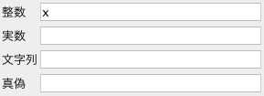
実習1-1
変数の型宣言
エラー

Slide 4
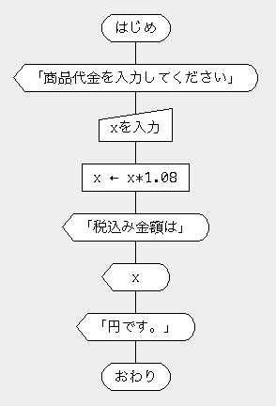
実習1-2の例

Slide 5
実習1-3の例
丁寧バージョン
シンプルバージョン

Slide 6
実習2-1
昭和
1926～1989年
平成
1989年～現在

Slide 7
実習2-2の例

Slide 8
実習2-3 の例 その１

Slide 9
実習2-3 の例 その２

Slide 10
実習3-1
実習3-2
1秒ごとにカウント
するよう改造 →

Slide 11
考えよう3-3
（全体）
（拡大）

Slide 12
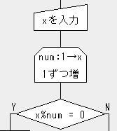
実習4-1：ヒント
入力した数 x を num(１から x まで増加）で繰り返し割っていく。
割り切れたら画面に表示。
x%3
← xを3で割った余り
x%3 = 0
← 3で割った余りが0
（つまり3で割り切れる）かどうか

Slide 13
約数を求める
シンプル
バージョン

Slide 14
約数を求める
丁寧
バージョン

Slide 15
約数を求める
次行の繰り返し条件に関係するので初期値を代入しておく
繰り返し入力
バージョン
０が入力されるまで
繰り返す
１～その数字まで
順番に割り、
割り切れたら
商を表示する

Slide 16
フローチャートとプログラミング言語の比較
main(){
int x, num;
scanf("%d", &x);
for(num=1; num<=x; ++num){
if(x%num==0)
printf("%d\n", x/num);
}
}
型宣言
約数を求めるフローチャートの例

Slide 17
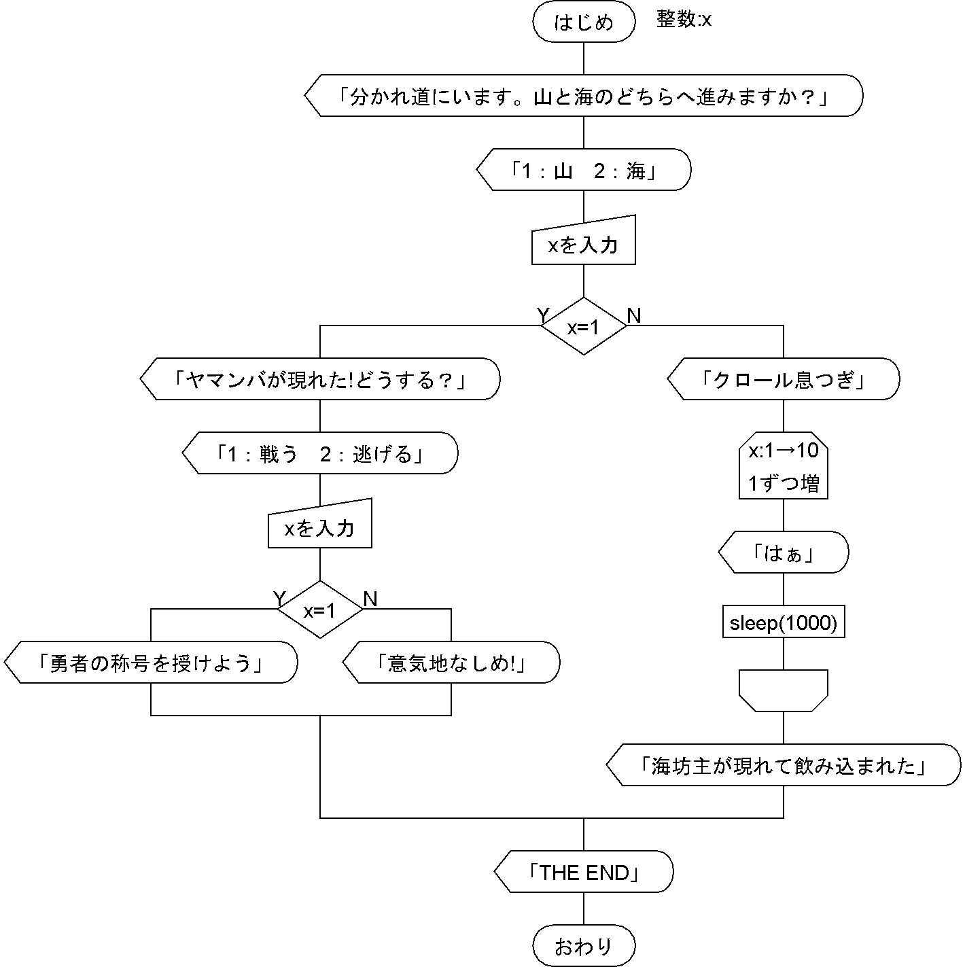
実習4-2

Slide 18
実習5-3のヒント

Slide 19
実習5-3
←サイズが3の配列の場合、番号は0, 1, 2なので乱数発生はrandom(2)とする

Slide 20
約数を求める
次行の繰り返し条件に関係するので初期値を代入しておく
繰り返し入力
バージョン
０が入力されるまで
繰り返す
１～その数字まで
順番に割り、
割り切れたら
商を表示

